Slide 1
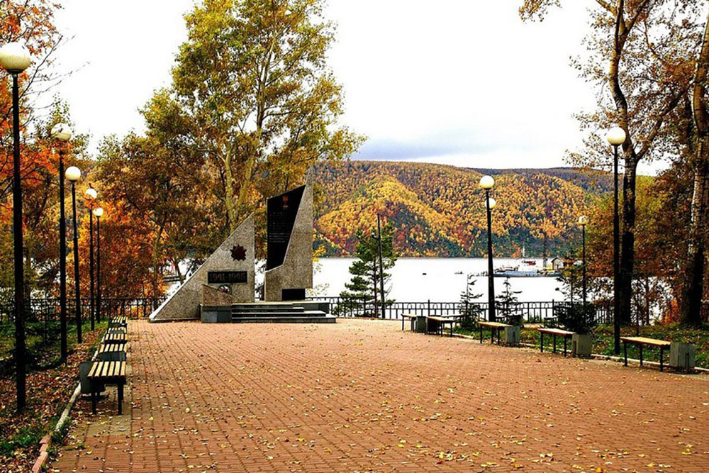
Виртуальная экскурсия
«Мой город мне расскажет о войне»

Slide 2
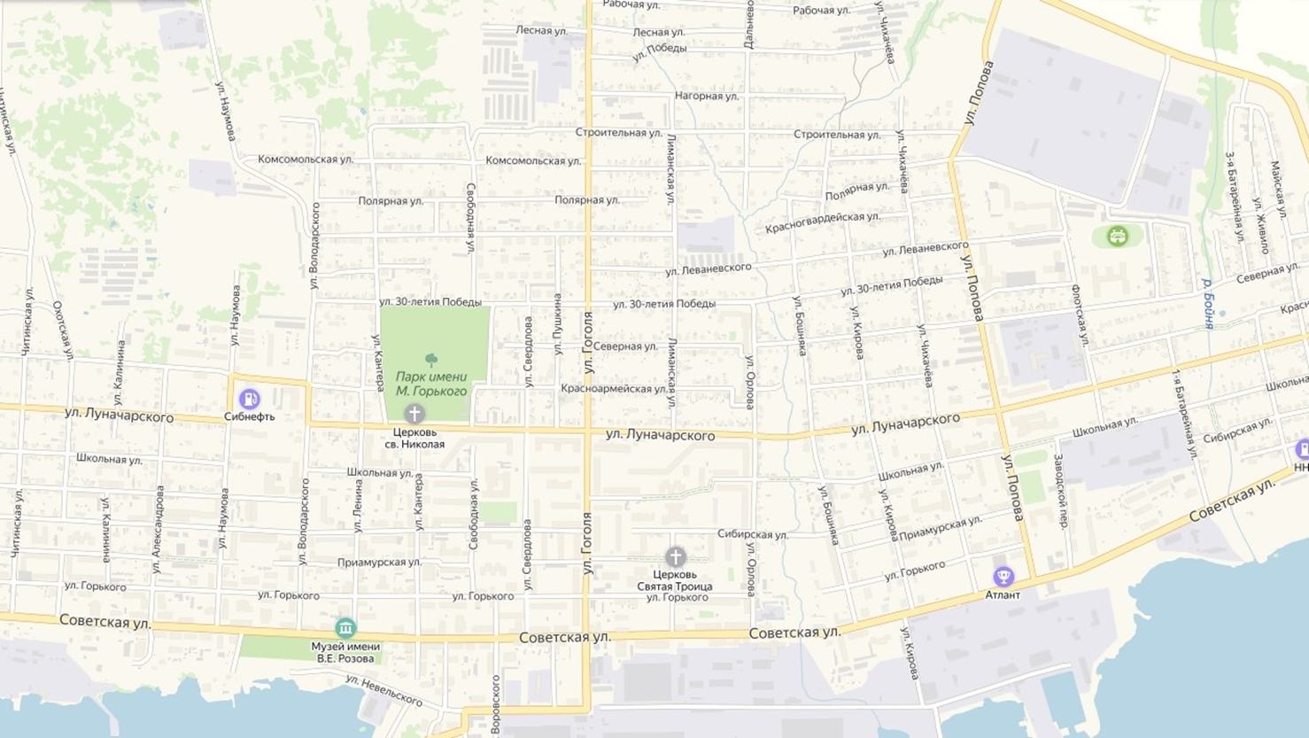
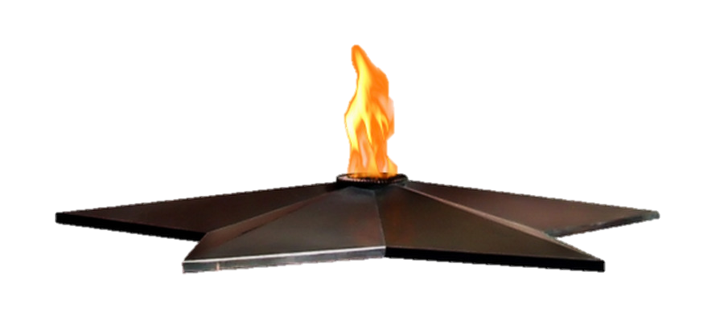
Памятные знаки
Мемориальные доски
Площадь Победы
Музейные выставки к 75-летию Победы
Улицы, названные в честь героев
Условные
обозначения:
Виртуальная экскурсия

Slide 3
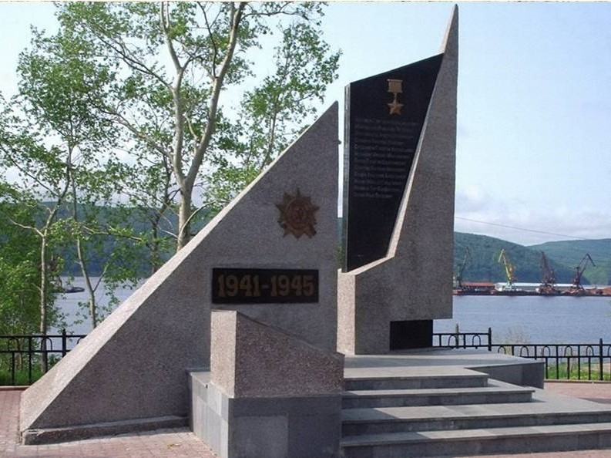
назад
к карте
Памятный знак «Фронтовое письмо»
… нижнеамурцам, погибшим в Великой Отечественной войне
Символы
Имена двенадцати
Героев СССР –
жителей Нижнего Амура
Фронтовое письмо
Четыре ступеньки -четыре суровых года войны
Первоначально был открыт в 1995 г.
Капсула с посланием
участников войны
потомкам
Элемент «Штык»
(дополнил памятный знак
в 2005 г.)

Slide 4
назад
к карте
В 2010 году в элемент «Штык»
памятного знака «Фронтовое письмо»
была заложена металлическая капсула
с посланием участников
Великой Отечественной войны потомкам.
Капсула будет вскрыта 9 мая 2045 года –
в день 100-летия Великой Победы над фашизмом.

Slide 5
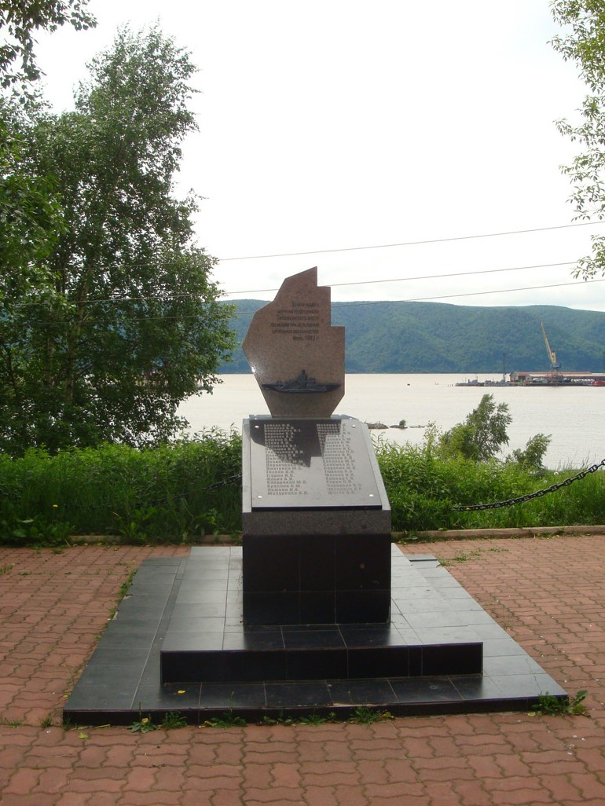
назад
к карте
Памятный знак моряков-подводников
… погибших при исполнении служебного долга в 1942 году
Горельеф дизельной
подводной лодки
Памятный знак
увековечивает память
о трагической гибели
44-х членов экипажей
подводных лодок
Щ-138 и Щ-118 в бухте
г. Николаевска-на-Амуре
Плита «Пламя»
«Вечная память морякам - подводникам Тихоокеанского флота, погибшим при исполнении служебных обязанностей.
Июль 1942 г.»
Имена 44-х погибших членов экипажей
Открыт в сентябре 2005 г.

Slide 6
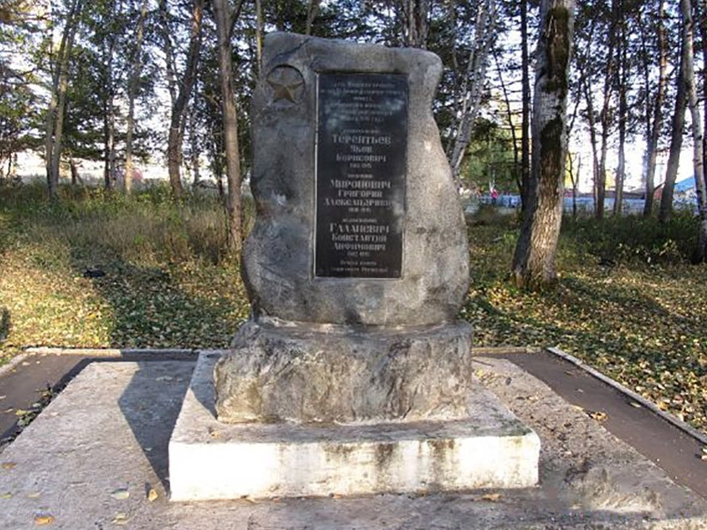
назад
к карте
Памятный знак на могиле
погибших военнослужащих
Надпись памятной доски:
«Здесь покоятся офицеры штаба 16-й армии Дальневосточного фронта, погибшие
при исполнении служебных обязанностей
19 июля 1945 года:
генерал-майор Терентьев Яков Борисович
(1906-1945),
полковник Миронович Григорий Александрович (1900-1945),
подполковник Галаневич Константин Анфимович (1902-1946).
Вечная память защитникам Отечества!»
Установлен 10 августа 1945 г.

Slide 7
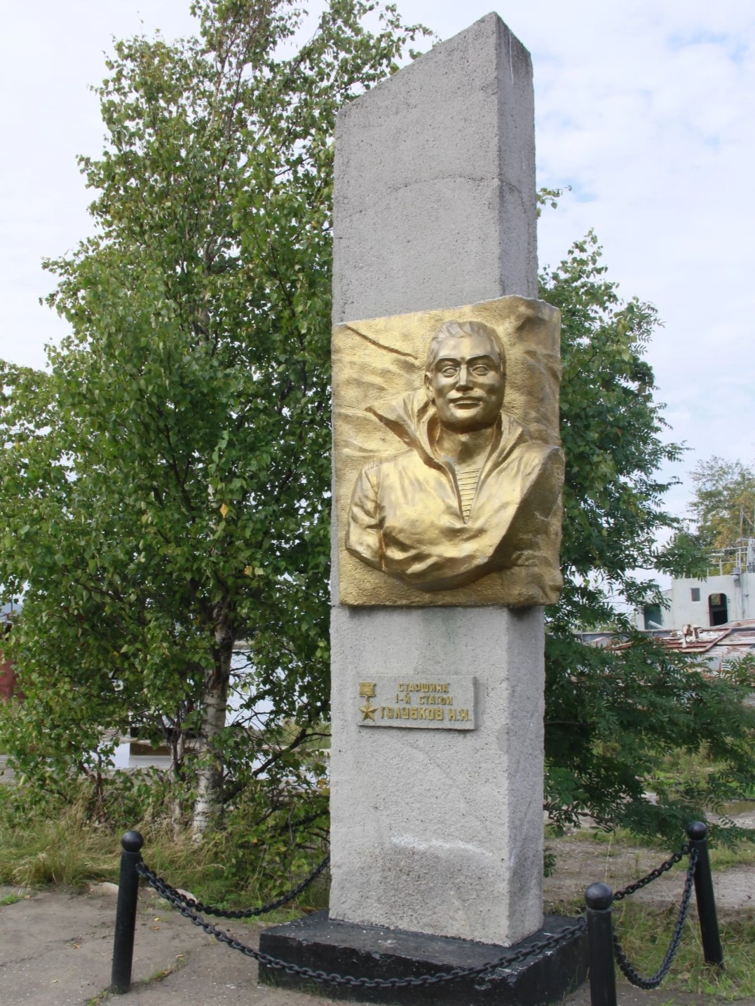
назад
к карте
Николай Николаевич Голубков
В 1940-м г. Николай Голубков был призван на службу в Военно-Морской Флот СССР.
Отличился во время советско-японской войны.
9 августа 1945 г. в ходе десанта в город Фуюань отделение Голубкова встретило мощное сопротивление. Голубков первым ворвался в дзот противника и забросал находившихся там гранатами, но и сам при этом получил смертельное ранение.
Надпись: «Старшина
I статьи
Голубков Н.Н.»
14 сентября 1945 г. посмертно удостоен
звания Героя Советского Союза
Похоронен в Краснофлотском районе Хабаровска, возле памятника морякам-амурцам.
Установлен в 1986 г.

Slide 8
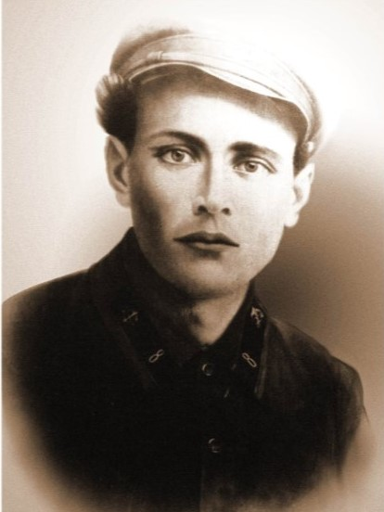
назад
к карте
Георгий Евдокимович Попов
вперед
В 1936 г. Георгий Попов приехал в Николаевск-на-Амуре
С началом советско-японской войны Георгий Евдокимович находился в составе 25-й армии 1-го Дальневосточного фронта. Ее задача: прорвать оборону японских войск в одном из укрепленных районов. Выполняя задание по уничтожению огневой точки врага штурмовой отряд Попова был накрыт пулеметным огнем и прижат к земле.
Георгий Евдокимович был тяжело ранен, но нашёл в себе силы и бросился к вражескому ДОТу, закрыв его амбразуру своим телом. В результате задание было выполнено, но красноармеец погиб.
УЛИЦА ПОПОВА

Slide 9
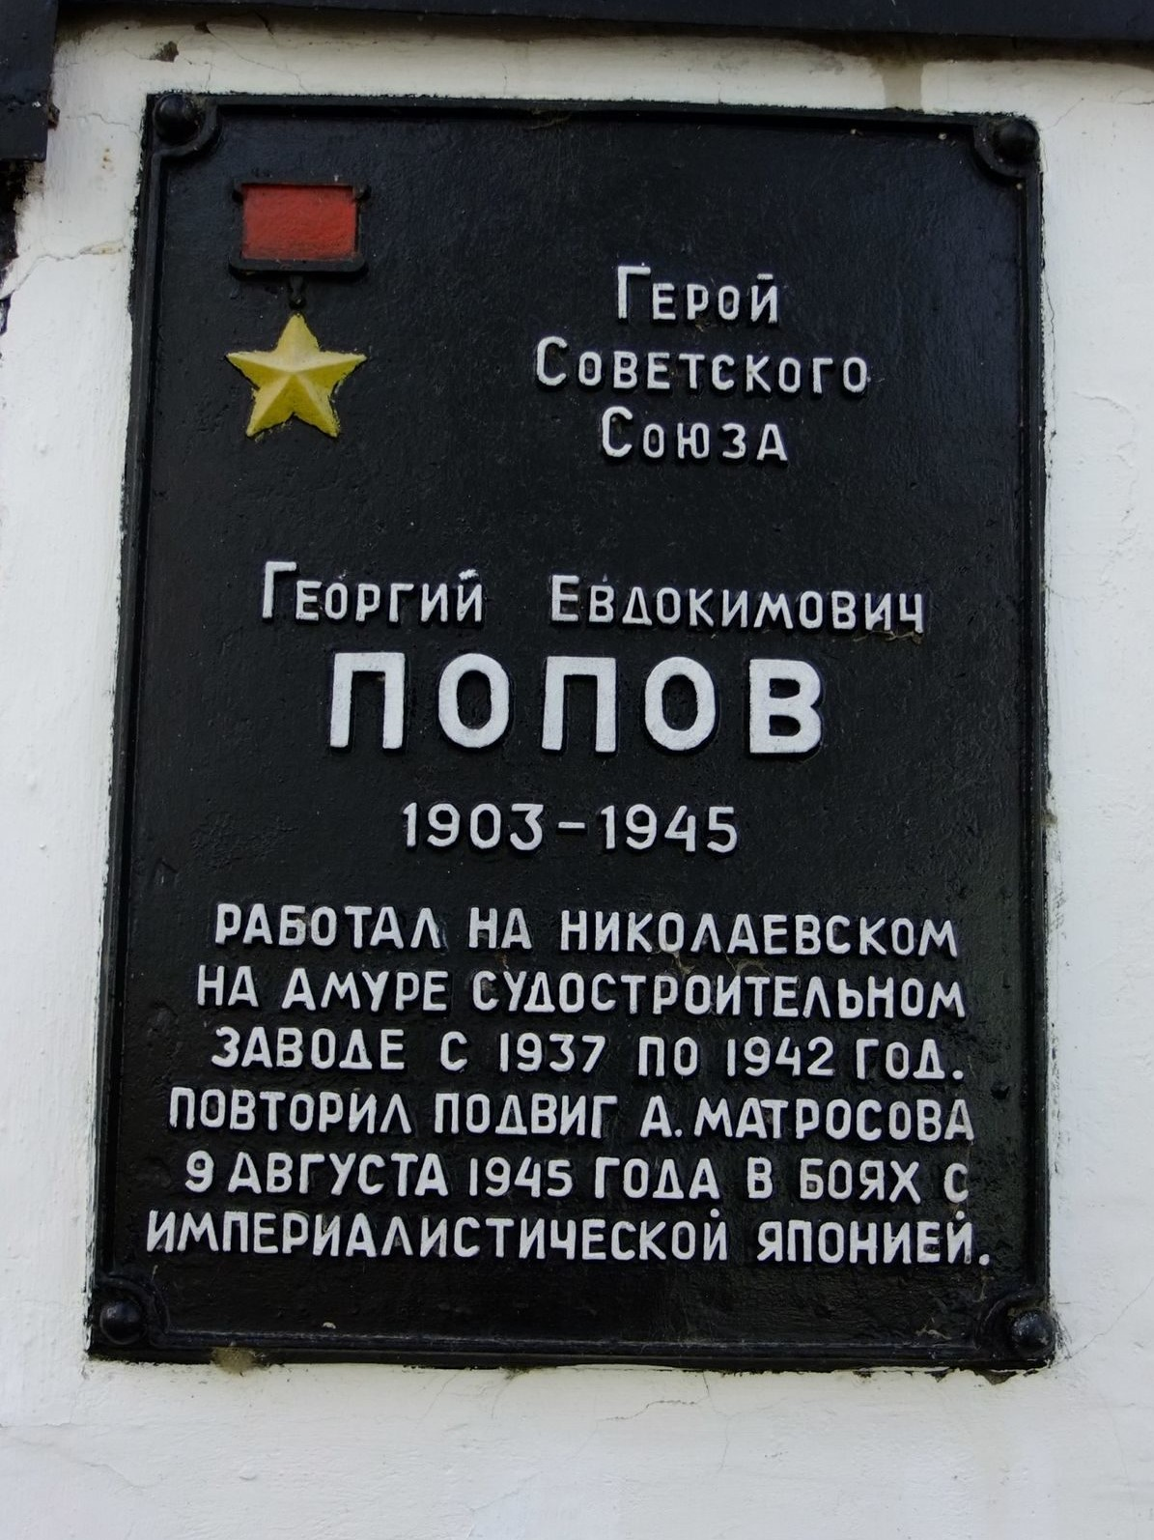
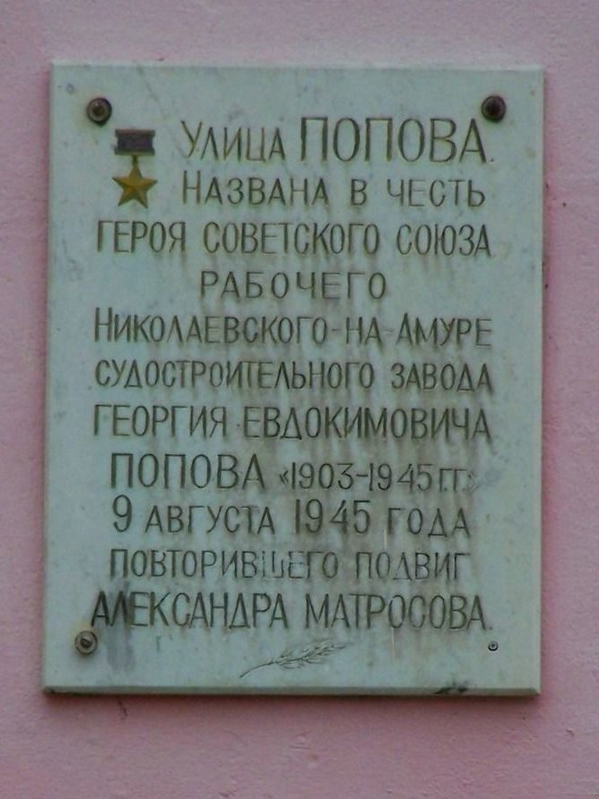
назад
к карте
Повторил подвиг Александра Матросова
вперед
8 сентября 1945 года красноармейцу
Попову Георгию Евдокимовичу
за образцовое выполнение боевых заданий командования было присвоено звание
Героя Советского Союза посмертно

Slide 10
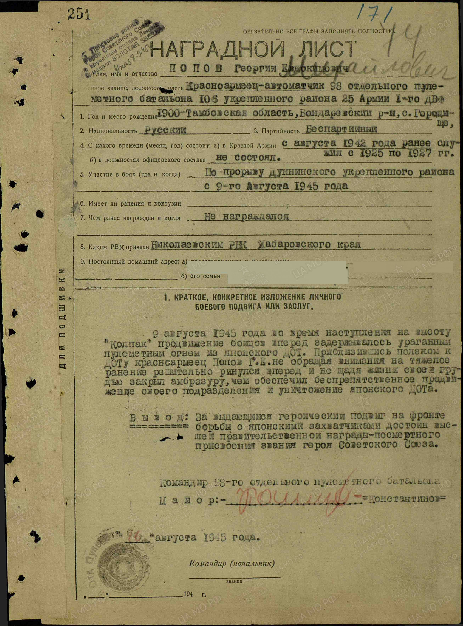
назад
к карте

Slide 11
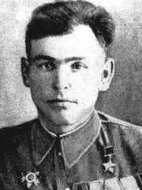
назад
к карте
Андрей Степанович Александров
вперед
Первое боевое крещение получил в районе среднего течения Дона в 1942 г. в составе 134-го артиллерийского полка 172-ой стрелковой дивизии
После боёв на территории Польши дивизия Александрова принимала участие в форсировании Одера. Там группа выполняла задачу по огневому прикрытию переправы советских войск. Войска 172-ой стрелковой дивизии принимали участие в Московской, Сталинградской битвах, в освобождении Харьковской и Воронежской областей, Донбасса, сражались на юге Белоруссии, на Западной Украине, освобождали Польшу, Чехословакию.
УЛИЦА АЛЕКСАНДРОВА

Slide 12
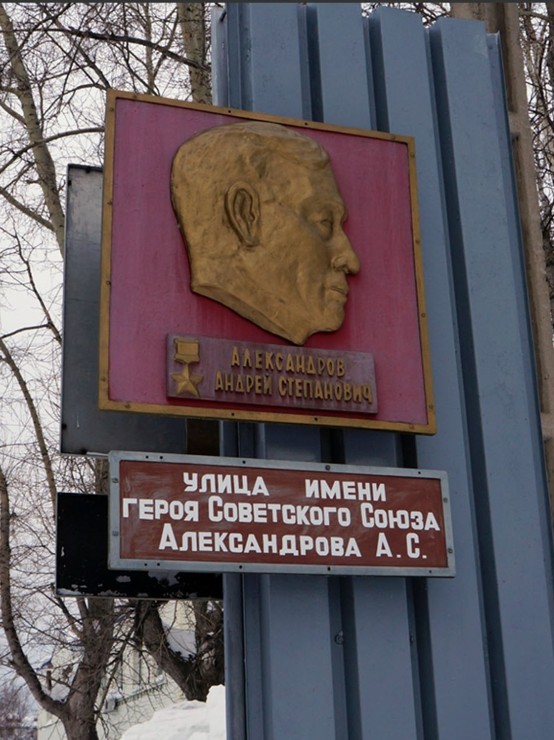
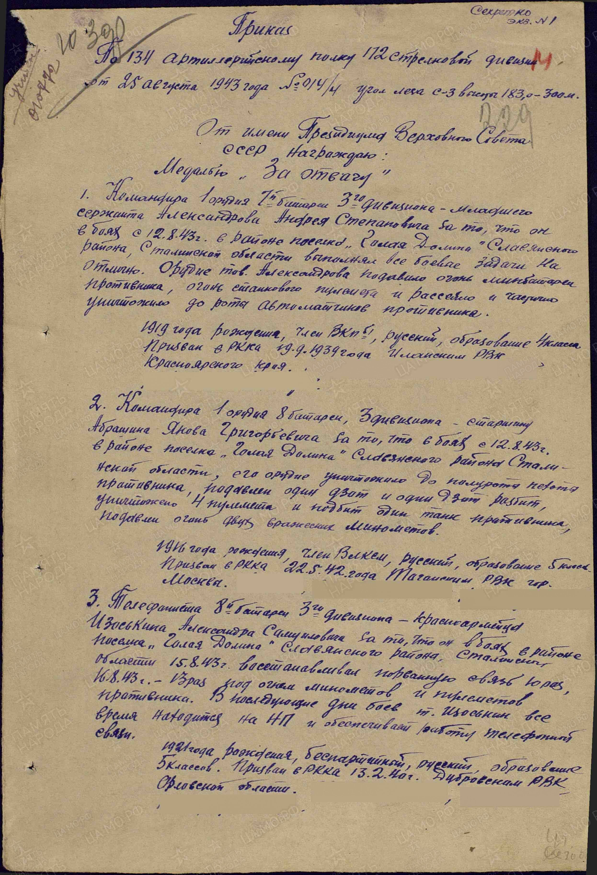
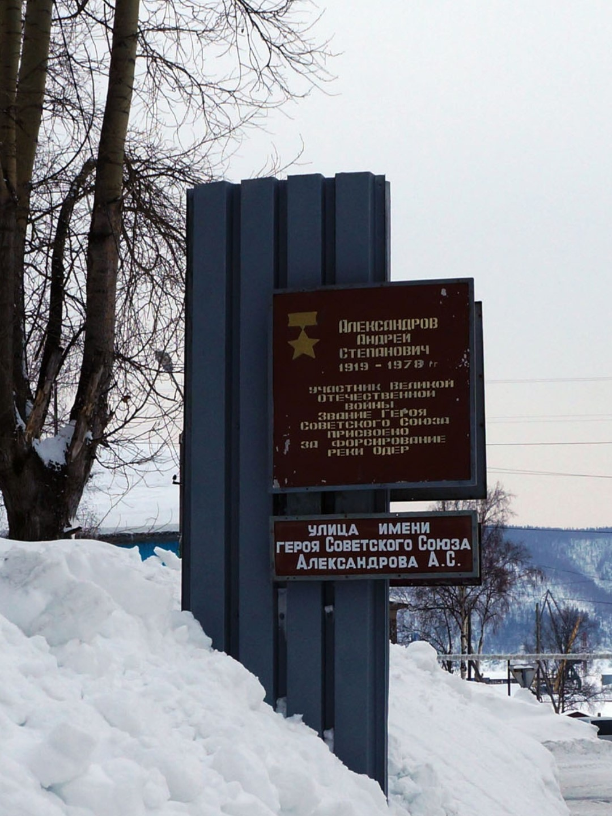
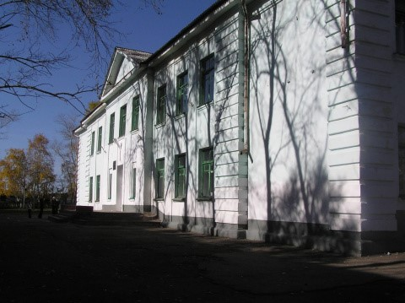
назад
к карте
10 апреля 1945 за смелость
и инициативу,
проявленные в бою,
Андрею Степановичу
Александрову
было присвоено звание
Героя Советского Союза.
Школа №1 имени
А.С.Александрова

Slide 13
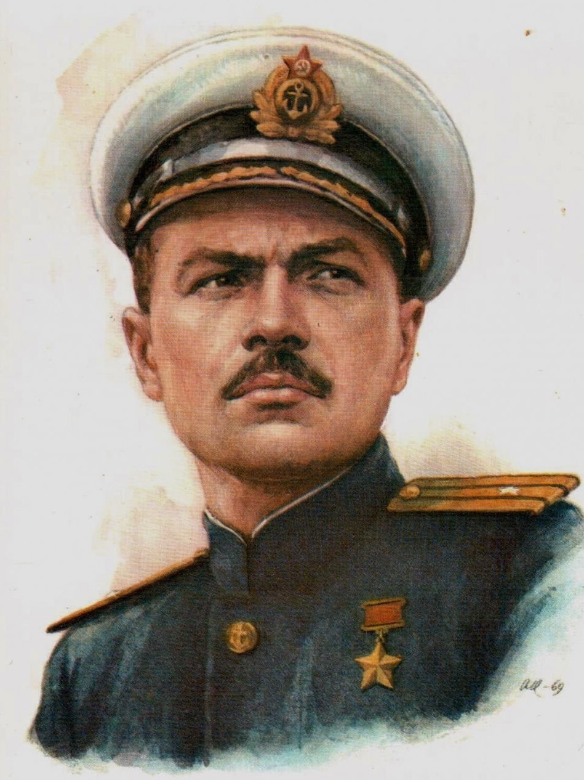
назад
к карте
Михаил Григорьевич Малик
вперед
Будучи участником советско-японской войны 1945 г., командир 2-го дивизиона торпедных катеров в составе 1-й бригады торпедных катеров Тихоокеанского флота, капитан-лейтенант Михаил Малик участвовал в 18-ти боевых выходах, в двух набеговых операциях на вражеские порты на северо-восточном побережье Кореи, в результате которых уничтожено 11 и повреждено 2 транспорта противника.
Также Михаил Малик участвовал в десанте на порт Юки (Унги), в десанте на Расин (Наджин) и в десанте на Гензан (Вонсан). Впервые при очистке от неконтактных мин фарватера порта Расин применил бомбометание глубинными бомбами с торпедных катеров.

Slide 14
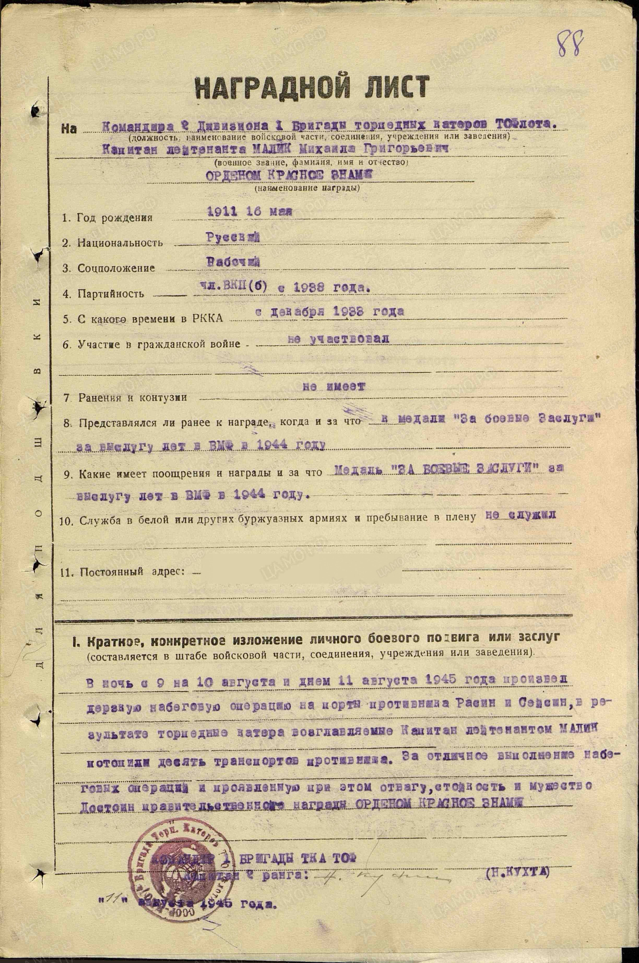
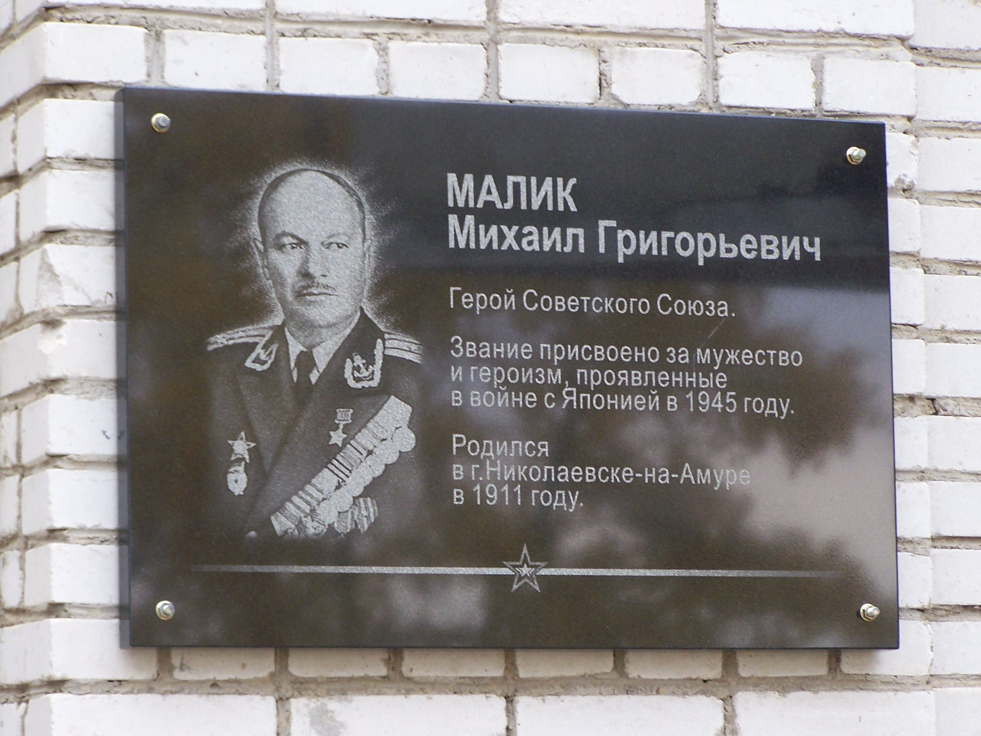
назад
к карте
14 сентября 1945 года за образцовое выполнение боевых заданий командования на фронте борьбы с японскими милитаристами и проявленные при этом мужество и героизм, капитан-лейтенанту Михаилу Григорьевичу Малику присвоено звание Героя Советского Союза с вручением ордена Ленина и медали «Золотая Звезда».
Памятная доска
на здании школы №2

Slide 15
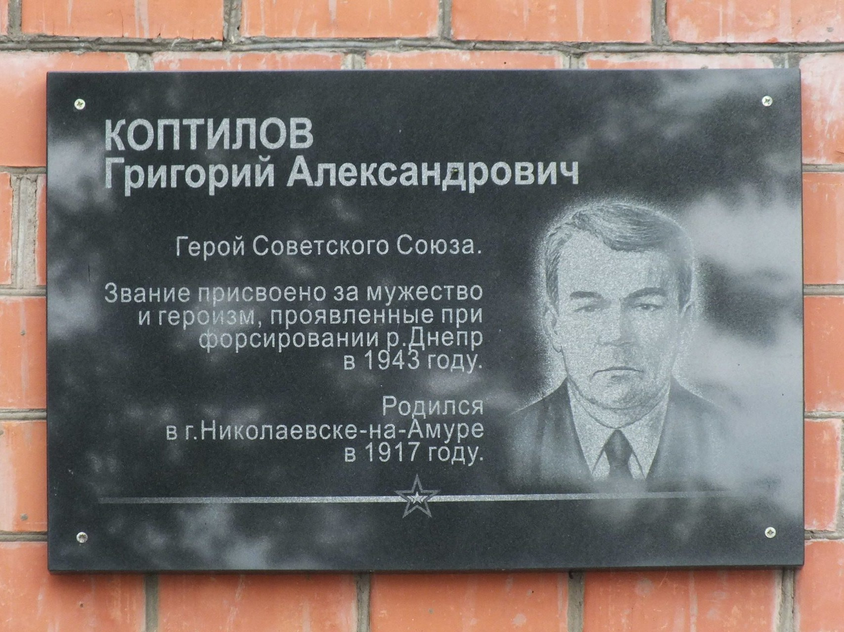
назад
к карте
Григорий Александрович Коптилов
вперед
Григорий Коптилов родился в Николаевске-на-Амуре
На фронтах войны
с 1941 г.
В июне 1944 г. Коптилов получил тяжёлое ранение. После окончания войны по состоянию здоровья он был демобилизован.
В сентябре 1943 г. переправился через Днепр в районе села Лютеж Киевской области Украинской ССР и принял участие в захвате плацдарма на его западном берегу и отражении вражеских контратак.
Памятная доска
на здании школы №4

Slide 16
назад
к карте
13 ноября 1943 г. за мужество и отвагу,
проявленные во время форсирования Днепра и удержании плацдарма на правом берегу реки, сержант Григорий Коптилов был удостоен
звания Героя Советского Союза
с вручением ордена Ленина и
медали «Золотая Звезда».

Slide 17
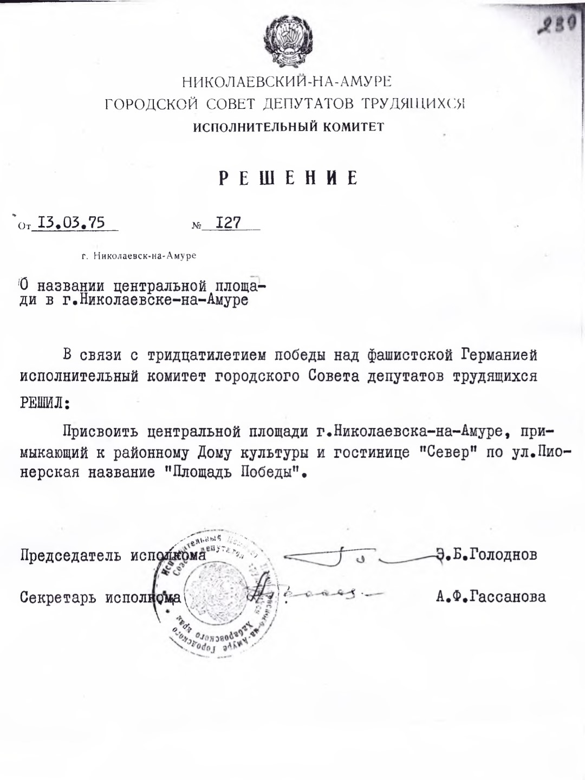
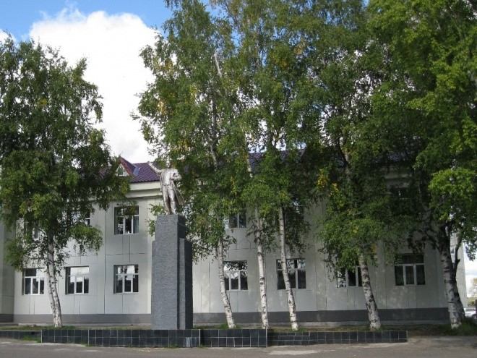
назад
к карте
Площадь Победы
В связи с 30-летием победы над фашистской Германией (…)
присвоить центральной площади г.Николаевска-на-Амуре (…) название «Площадь Победы»

Slide 18
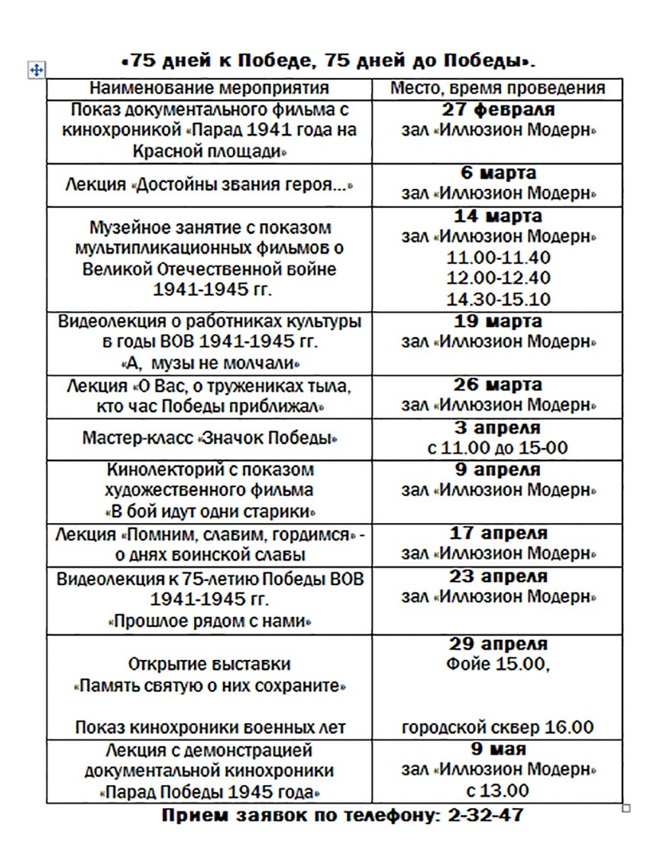
назад
к карте
Мероприятия городского музея им.Розова к 75-летию Победы
вперед

Slide 19
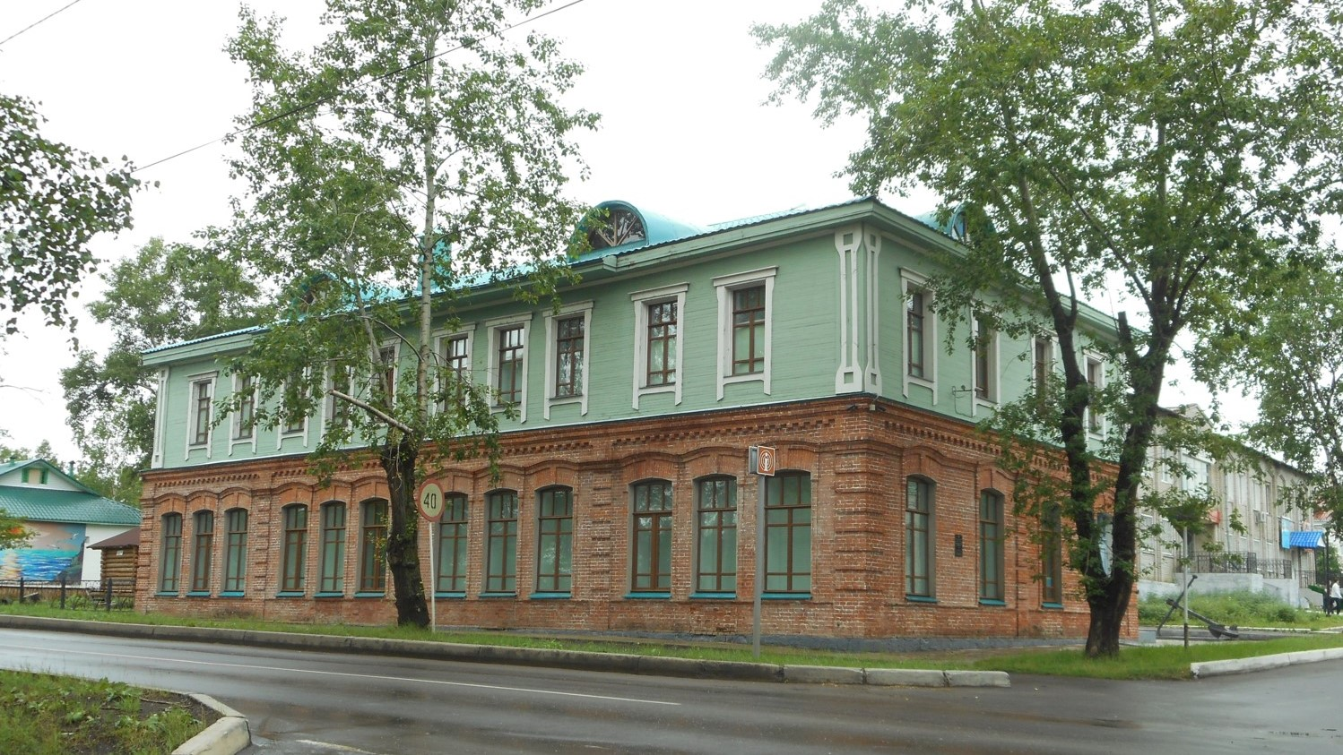
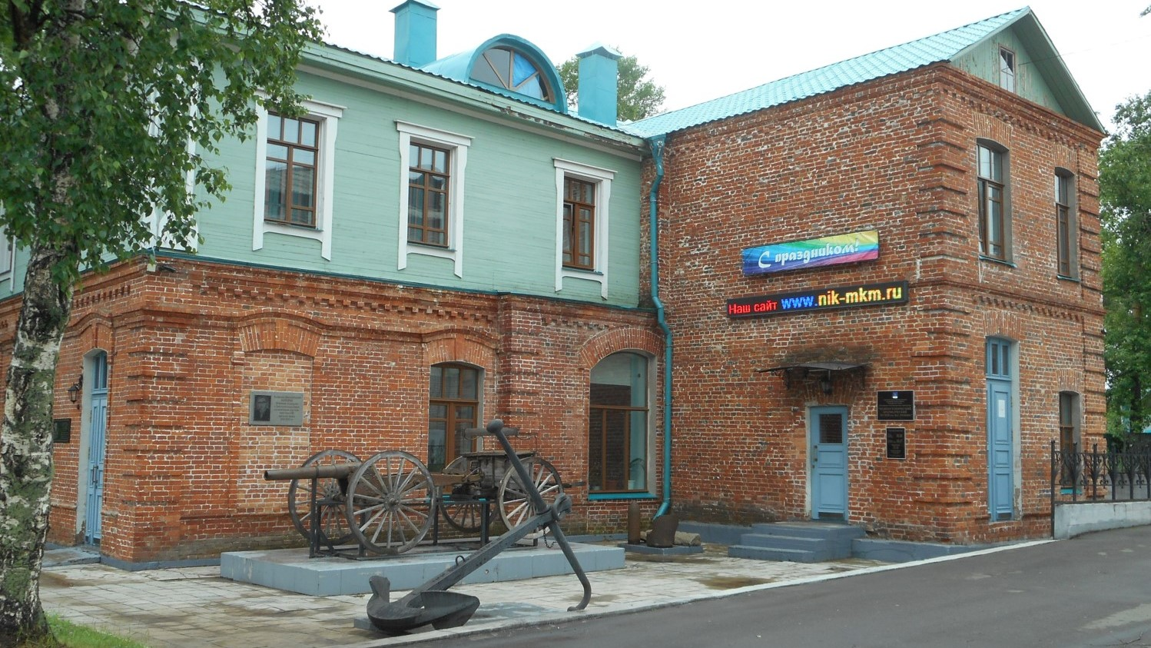
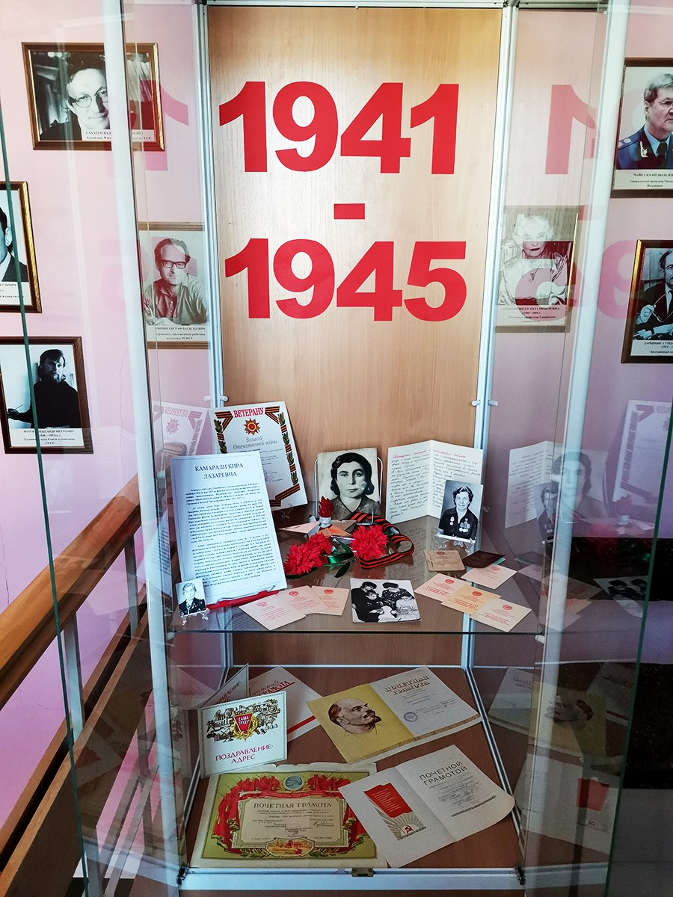
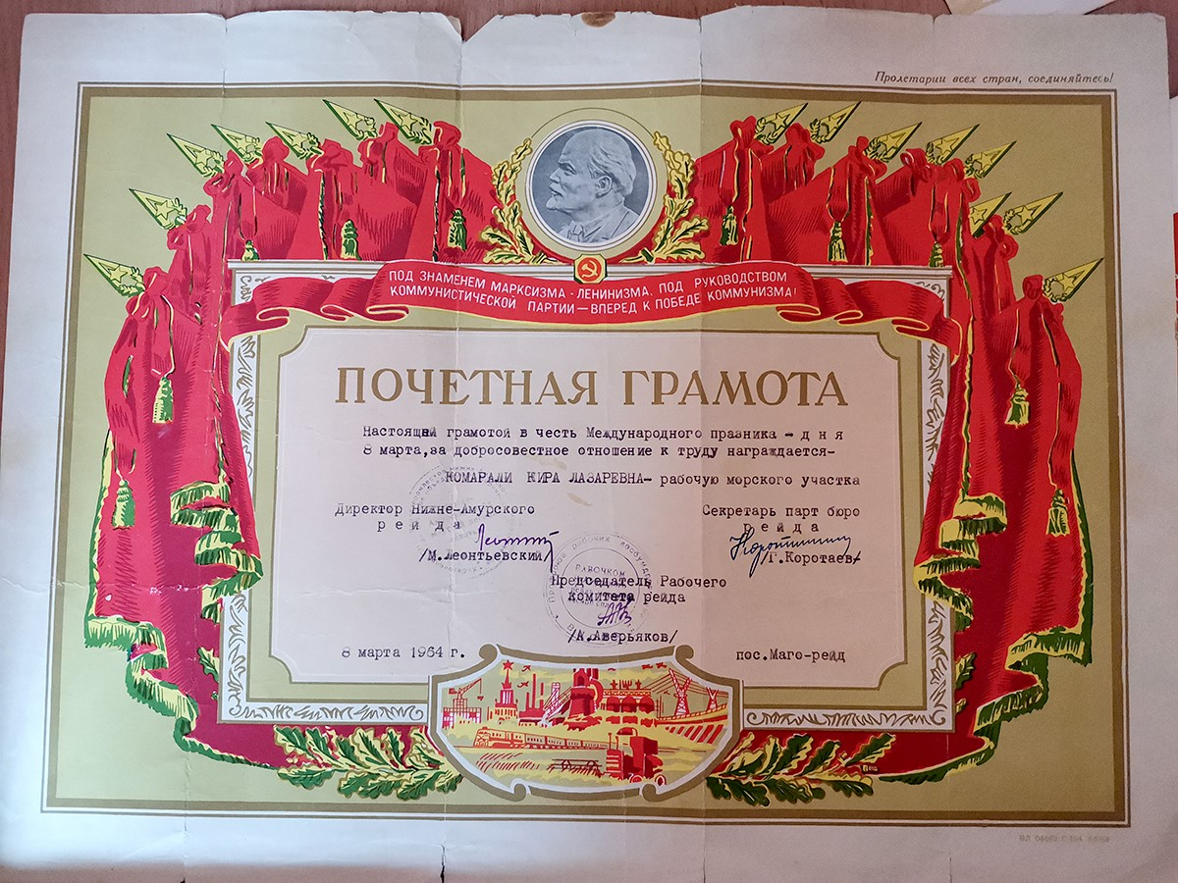
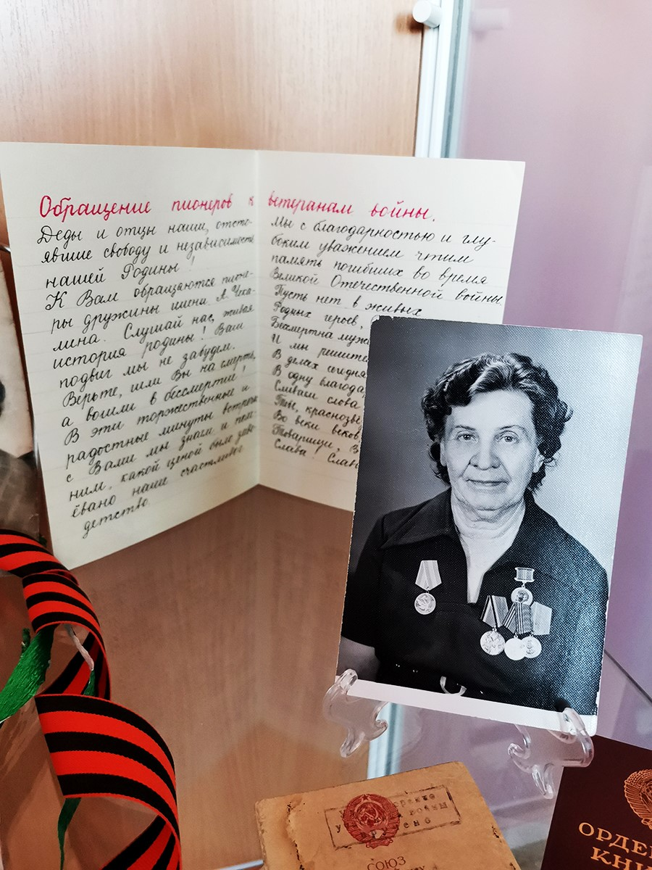
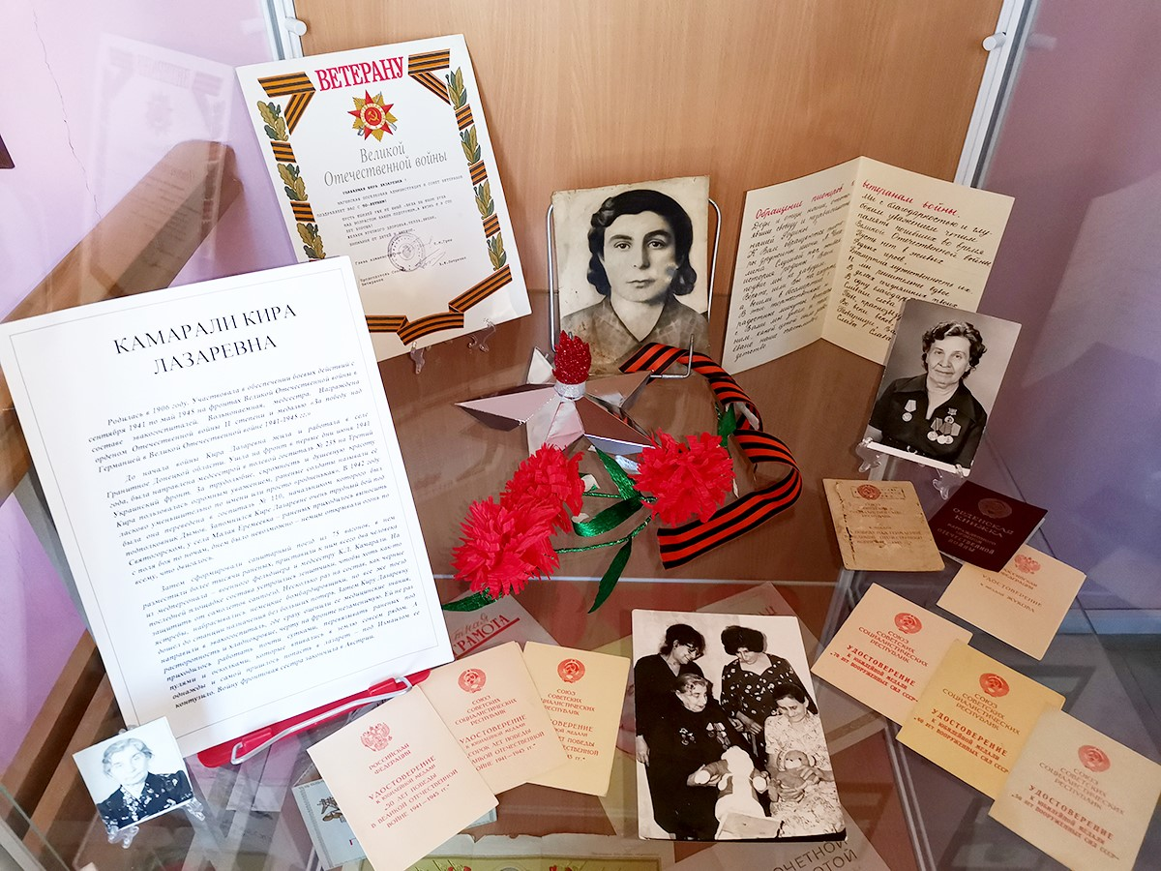
назад
к карте
Выставка в музее им.Розова
«Мы помним ваши имена»
В годы Великой Отечественной войны непомерно тяжелая ноша ложилась на плечи женщин: фельдшеров, медсестер, санинструкторов. На поле боя под вой снарядов и свист пуль, прижимаясь к земле, они добирались до раненых и отводили смерть. Для солдата они были ангелами-спасителями.
В музее открылась выставка о Кире Лазаревне Камарали.

Slide 20
В создании виртуальной экскурсии были использованы фотографии, документы и биографические сведения о героях Великой Отечественной и Советско-японской войн, опубликованные на сайтах отдела культуры администрации Николаевского муниципального района и межпоселенческого краеведческого музея им.В.Розова г.Николаевска-на-Амуре, информационного проекта «Память народа», а также материалы книги В.И.Юзефова «Годы и друзья старого Николаевска».
https://pamyat-naroda.ru
https://kulturanikol.ru
https://nik-mkm.ru

